Slide 1


Chào mừng các em đến với bài giảng
PHÂN MÔN: LUYỆN TỪ VÀ CÂU
LỚP 3 – TUẦN 30

Slide 2

Khởi động

Slide 3




Trò chơi
Cùng thu gom rác

Slide 4


Bộ phận in đậm trong câu sau trả lời cho câu hỏi nào?
Để hiểu hơn về thiếu nhi Việt Nam, các bạn đã đặt ra rất nhiều câu hỏi cho chúng tôi.
Để làm gì?

Slide 5
Đặt dấu phẩy vào câu sau cho phù hợp:
Muốn cơ thể khỏe mạnh hơn Nam đã tham gia chơi các môn cầu lông bóng đá.
Muốn cơ thể khỏe mạnh hơn, Nam đã tham gia chơi các môn cầu lông, bóng đá.

Slide 6
Các em đã được học cách dùng các loại dấu câu nào?
Dấu phẩy, dấu chấm, dấu chấm hỏi, dấu chấm than.

Slide 7
Chào mừng các em đến với bài giảng
PHÂN MÔN: LUYỆN TỪ VÀ CÂU
LỚP 3
Bài : Đặt và trả lời câu hỏi “Bằng gì?”
Dấu hai chấm

Slide 8
Mục tiêu
Bước đầu nắm được cách dùng dấu hai chấm.
Biết đặt và trả lời câu hỏi “ Bằng gì?”.
Nhận biết được bộ phận trả lời cho câu hỏi “ Bằng gì?”.
1
2
3

Slide 9
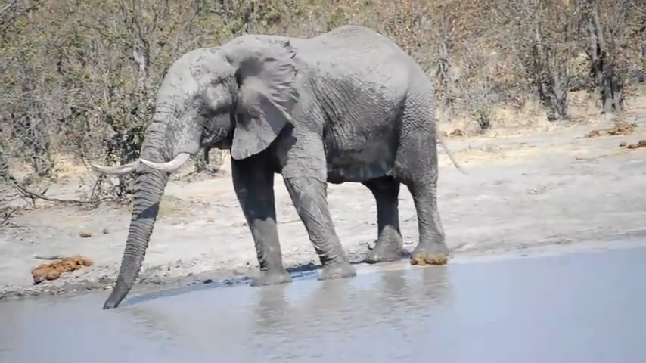
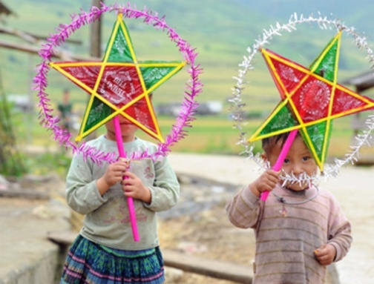
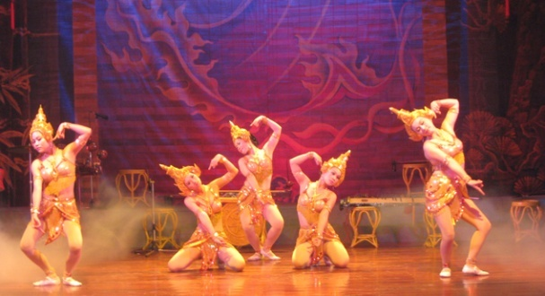
Tìm bộ phận câu trả lời cho câu hỏi “Bằng gì ?”: a) Voi uống nước bằng vòi. b) Chiếc đèn ông sao của bé được làm bằng nan tre dán giấy bóng kính. c) Các nghệ sĩ đã chinh phục khán giả bằng tài năng của mình.

Slide 10
Tìm bộ phận câu trả lời cho câu hỏi “Bằng gì ?”: a) Voi uống nước bằng vòi. b) Chiếc đèn ông sao của bé được làm bằng nan tre dán giấy bóng kính. c) Các nghệ sĩ đã chinh phục khán giả bằng tài năng của mình.
Chỉ phương tiện
Chỉ chất liệu
Chỉ cách thức

Slide 11
Tìm bộ phận câu trả lời cho câu hỏi “Bằng gì ?”: c) Các nghệ sĩ đã chinh phục khán giả bằng tài năng của mình.
Bằng tài năng của mình, các nghệ sĩ đã chinh phục khán giả.
Với tài năng của mình, các nghệ sĩ đã chinh phục khán giả.

Slide 12
Bộ phận câu trả lời cho câu hỏi “Bằng gì?” :
- Thường bắt đầu bởi từ “ bằng ”
- Nêu phương tiện, chất liệu, cách thức dùng để thực hiện hoạt động nói đến trong câu.
- Có thể đứng ở đầu câu hoặc cuối câu.

Slide 13
Mục tiêu
Bước đầu nắm được cách dùng dấu hai chấm.
Biết đặt và trả lời câu hỏi “ Bằng gì?”.
Nhận biết được bộ phận trả lời cho câu hỏi “ Bằng gì?”.
1
2
3

Slide 14
2. Trả lời các câu hỏi sau: a) Hằng ngày, em viết bài bằng gì ? b) Chiếc bàn em ngồi học được làm bằng gì c) Cá thở bằng gì?
bằng gì
bằng gì?
bằng gì

Slide 15
2. Trả lời các câu hỏi sau: a) Hằng ngày, em viết bài bằng bút mực. b) Chiếc bàn em ngồi học được làm bằng gỗ. c) Cá thở bằng mang.

Slide 16
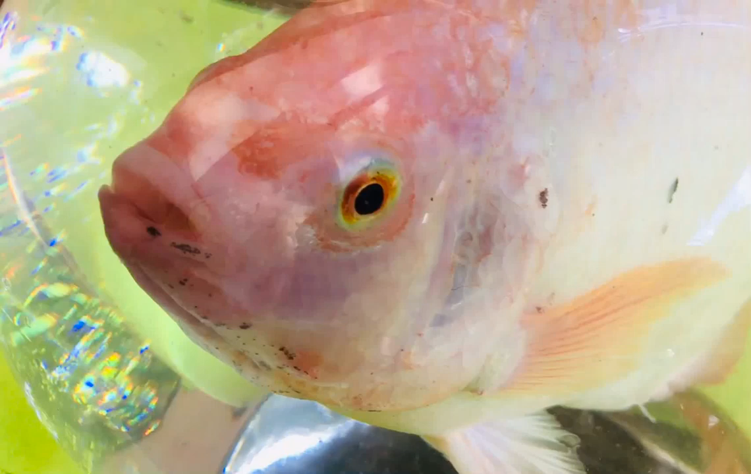

Slide 17
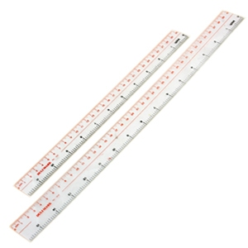
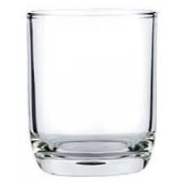
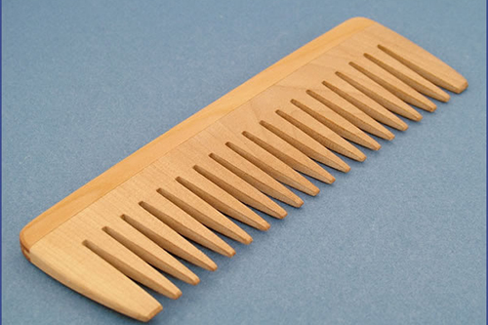
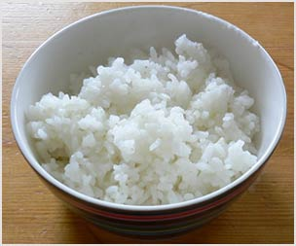
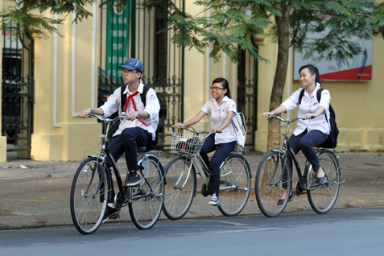
3. Trò chơi: Hỏi đáp với bạn em bằng cách đặt và trả lời các câu hỏi có cụm từ “Bằng gì”?

Slide 18
Nhiệm vụ
Học sinh hỏi đáp theo cặp đôi bằng cách đặt và trả lời câu hỏi “Bằng gì?”: 1 bạn hỏi – 1 bạn trả lời
Thời gian trao đổi là 2 phút
Hết thời gian, các nhóm trình bày trước lớp

Slide 19
Mục tiêu
Bước đầu nắm được cách dùng dấu hai chấm.
Biết đặt và trả lời câu hỏi “ Bằng gì?”.
Nhận biết được bộ phận trả lời cho câu hỏi “ Bằng gì?”.
1
2
3

Slide 20
4. Em chọn dấu câu nào để điền vào mỗi ô trống? a) Một người kêu lên “Cá heo!” b) Nhà an dưỡng trang bị cho các cụ những thứ cần thiết chăn màn, giường chiếu, xoong nồi, ấm chén pha trà,... c) Đông Nam Á gồm mười một nước là Bru-nây, Cam-pu-chia, Đông Ti-mo, In-đô-nê-xi-a, Lào, Ma-lai-xi-a, Mi-an-ma, Phi-líp-pin, Thái Lan, Việt Nam, Xin-ga-po.
:
Cá heo
:
:

Slide 21
4. Em chọn dấu câu nào để điền vào mỗi ô trống? a) Một người kêu lên “Cá heo!” b) Nhà an dưỡng trang bị cho các cụ những thứ cần thiết chăn màn, giường chiếu, xoong nồi, ấm chén pha trà,... c) Đông Nam Á gồm mười một nước là Bru-nây, Cam-pu-chia, Đông Ti-mo, In-đô-nê-xi-a, Lào, Ma-lai-xi-a, Mi-an-ma, Phi-líp-pin, Thái Lan, Việt Nam, Xin-ga-po.
:
Cá heo
:
:

Slide 22
Dấu hai chấm
- Dùng để báo hiệu bộ phận đứng sau là lời nói của nhân vật.
- Dùng để báo hiệu bộ phận đứng sau là lời giải thích cho bộ phận đứng trước.
1
2

Slide 23
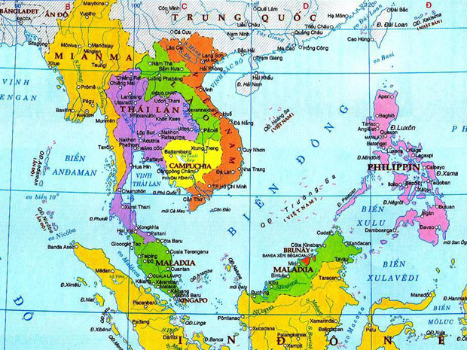

Slide 24

Bru-nây

Slide 25

In – đô – nê – xi - a

Slide 26

Cam – pu - chia

Slide 27

Xin - ga - po

Slide 28
Mục tiêu
Bước đầu nắm được cách dùng dấu hai chấm.
Biết đặt và trả lời câu hỏi “ Bằng gì?”.
Nhận biết được bộ phận trả lời cho câu hỏi “ Bằng gì?”.
1
2
3

Slide 29
Hoạt động tiếp nối
Ôn lại cách đặt và trả lời câu hỏi Bằng gì?
Ghi nhớ tác dụng của dấu hai chấm để sử dụng cho chính xác.
Chuẩn bị bài sau: Từ ngữ về các nước. Dấu phẩy.

